Slide 1
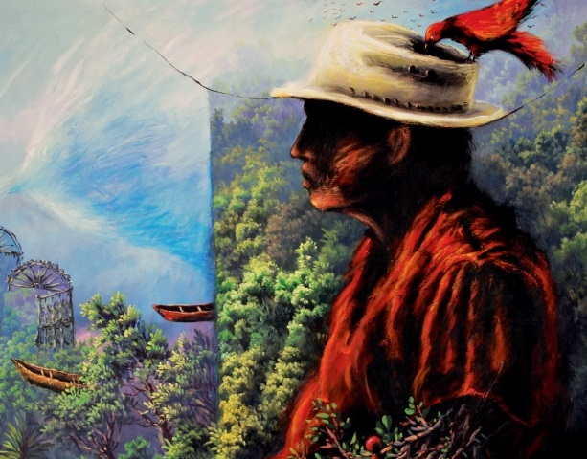
AGRICULTURA FAMILIAR E INDUSTRIALIZACIÓN SUSTENTABLE: UN NUEVO MODELO DE DESARROLLO AGROPECUARIO PARA
EL SALVADOR
Por: Salvador Arias

Slide 2
Dedicatoria:
A la familia campesina de mi país, que sobre sus espaldas, explotación, masacres y sueños negados, han hecho posible la construcción de nuestra sociedad, familias que siguen siendo la fuente principal de la alimentación básica del pueblo salvadoreño, y que no obstante continúan siendo marginadas laboralmente, recibiendo los salarios de hambre más bajos en el país, hombres y mujeres del campo que no tienen ninguna posibilidad de recibir una pensión en su tercera edad cuando escasamente llegan a ella, considerándoseles en los parámetros estatales, como seres humanos de segunda categoría, que deben consumir menos calorías y proteínas que los que viven en las zonas urbanas.

Slide 3
Dedicatoria:
A las familias más excluidas del país, que además de ser fuente de producción alimentaria, han puesto a sus hijos en todas las luchas de nuestra historia revolucionaria, todo en pro del rescate de nuestra sociedad de este sistema de explotación, manejado históricamente por los oligarcas y la dictadura militar; igual a partir de su desintegración y migración al exterior constituyéndose en la fuente principal de las remesas que ahora mantienen a flote la economía neoliberal perversa que aún se mantiene en nuestro país.
A esas familias campesinas que ya no debemos continuar engañándoles con limosnas -con bonos de $50 al mes, un quintal de fertilizante, etc.-, sino incorporarlas al siglo XXI en cuanto a un reconocimiento real y defensa de parte del Estado, de sus derechos humanos, económicos, sociales y políticos, comenzando por devolverles la tierra que les han robado a lo largo de la historia, garantizar que sus hijos puedan lograr una educación plena con acceso a la ciencia y la tecnología, salarios y precios adecuados a su aporte en la generación de riqueza, acceso a la salud, empleo, seguridad…

Slide 4
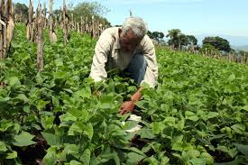
Investigaciones relacionadas a la agricultura:
Los Subsistemas de Agro Exportación en El Salvador –El Café, el Algodón y el Azúcar–, 1988.
Proyecto de Investigación de una estrategia para el desarrollo de la biotecnología en la agricultura de México y Centro América, dando como resultado la tesis doctoral “Biotecnología: Amenazas y Perspectivas para el Desarrollo de América Central”, defendida en 1987 en la Universidad de Paris 8, Saint Denis.

Slide 5
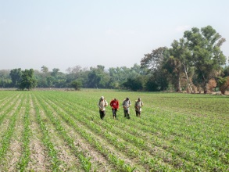
Investigaciones relacionadas a la agricultura:
Seguridad o Inseguridad Alimentaria, 1989.
Campos y Perspectivas de la Biotecnología: una estrategia para su introducción en el Istmo Centroamericano.
ANTA 25 años de Lucha Campesina.

Slide 6
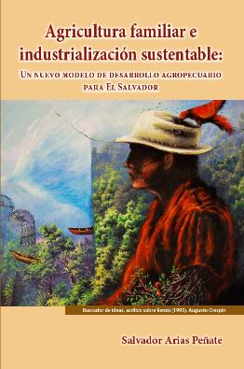
Estructura del libro:
Panorama general del estado de la agricultura: Una lectura sobre las condiciones de la agricultura a nivel mundial y la agricultura salvadoreña después de 25 años de neoliberalismo 1989-2014.
Modelo de Desarrollo de la Agricultura Familiar: Organizada en la empresa social y las potencialidades de la biotecnología con la agricultura orgánica.
Plan para financiar el desarrollo del sector agropecuario y el desarrollo de las cooperativas del sector reformado.
La comercialización y el financiamiento como instrumentos claves para una política de soberanía alimentaria.

Slide 7
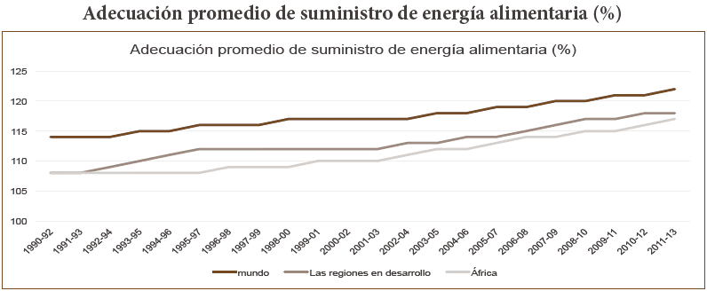
Gráfico 1:

Slide 8
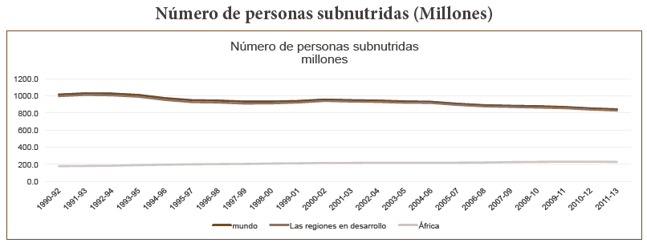
Gráfico 2:

Slide 9
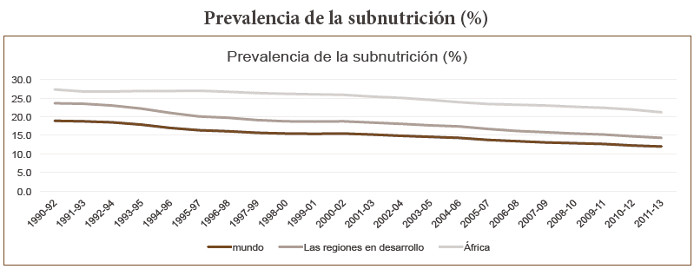
Gráfico 3:

Slide 10
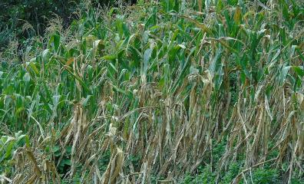
Hambre en el mundo:
Durante el período 2011-13 en el mundo había un total de 842 millones de personas aquejadas de hambre crónica (alrededor de 1 de cada 8).
Esta cifra es inferior a los 868 millones registrados en el período 2010-12. El número total de personas subalimentadas ha disminuido en un 17 % desde 1990-92.

Slide 11
Seguridad alimentaria:
Es una condición compleja, que está viciada por una visión de disponibilidad de oferta.
No incorpora el tema del acceso de forma tal que incluya no sólo el mercado como mecanismo de distribución, sino igual el papel de la agricultura familiar y del gobierno, como meca­nismos importantes para la redistribución que permita avanzar hacia un acceso pleno a partir de los requerimientos de la población y en una visión de Soberanía Alimentaria, que sustituya la visión de la Seguridad Alimentaria que maneja la FAO, establecida por los países capitalistas desarrollados y sus transnacionales.

Slide 12
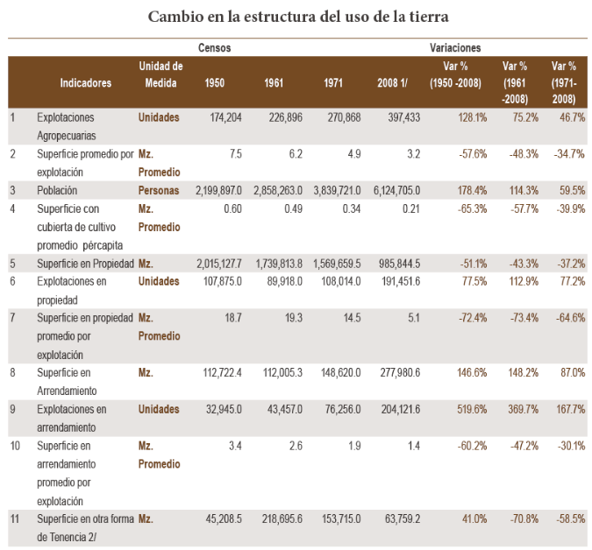
Tabla 1:

Slide 13
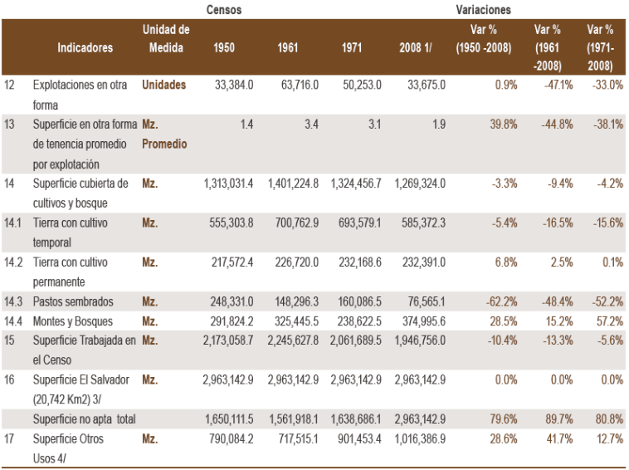
Cambio en la estructura del uso de tierras

Slide 14
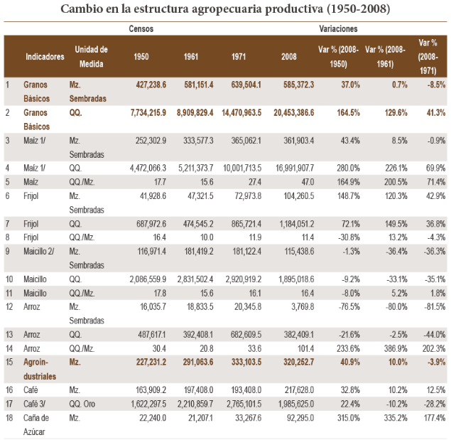
Tabla 2:

Slide 15
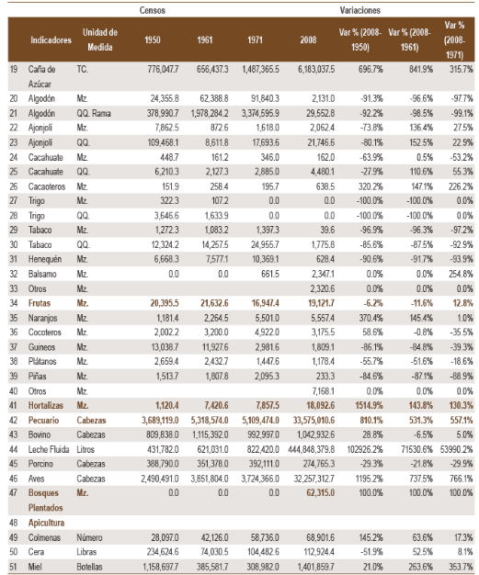
Cambio en la estructura agropecuaria productiva (1950-2008)

Slide 16
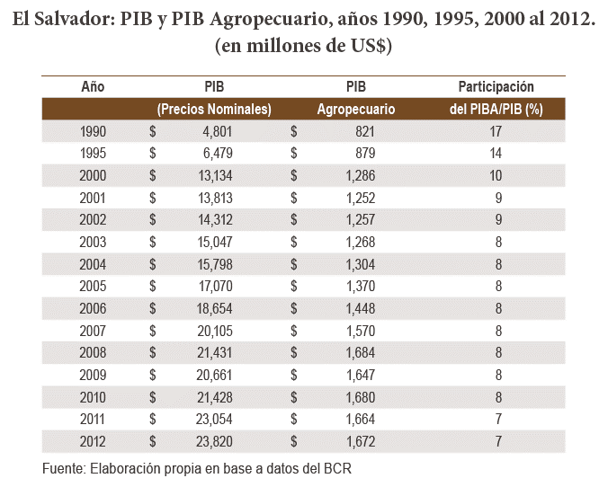
Tabla 3:

Slide 17
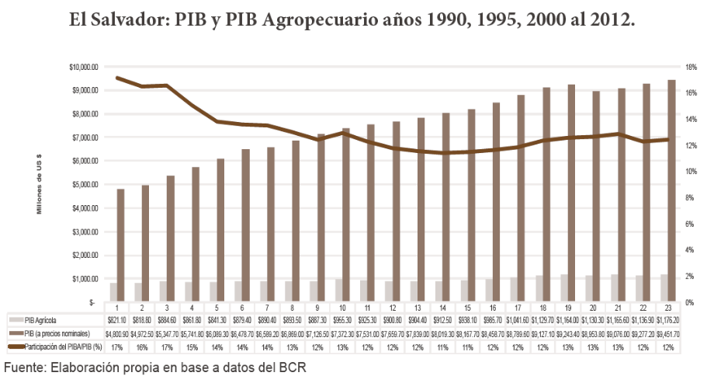
Gráfico 4:

Slide 18
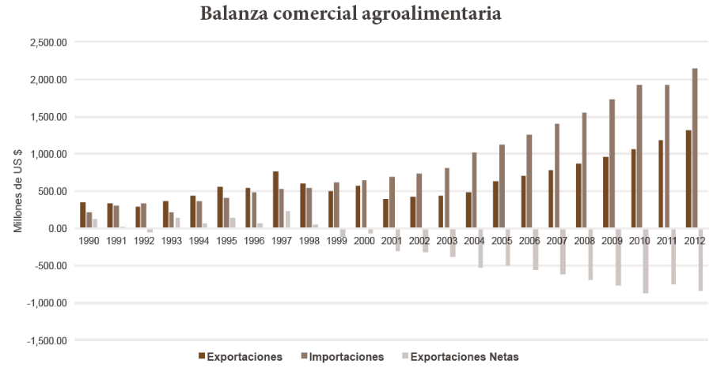
Gráfico 5:

Slide 19
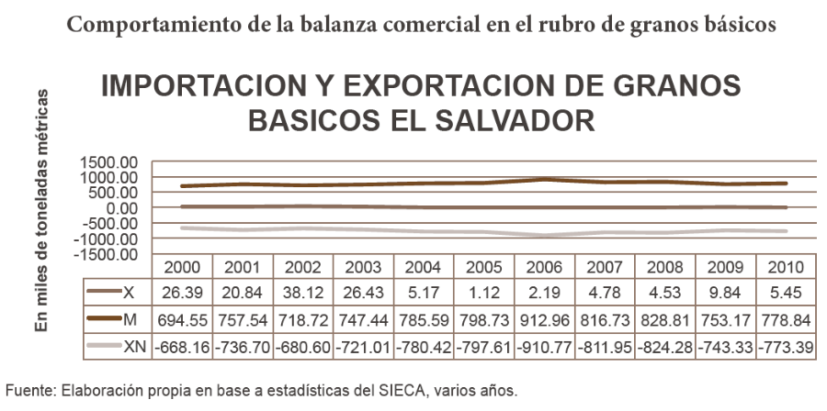
Gráfico 6:

Slide 20
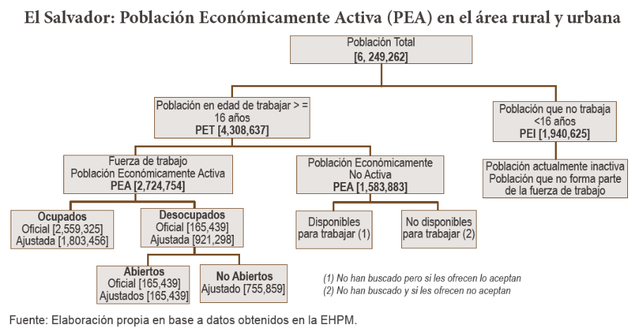
Gráfico 7:

Slide 21
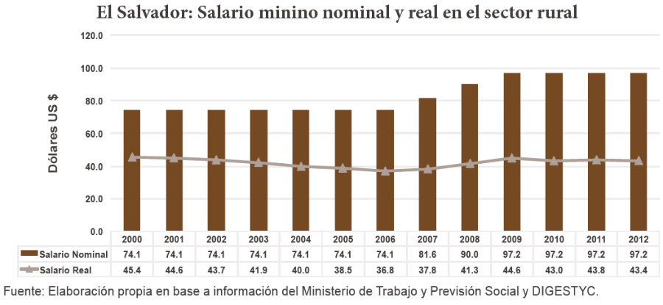
Gráfico 8:

Slide 22
Tabla 4:

Slide 23
APLICACIÓN DEL ÍNDICE DE CAPACIDAD PRODUCTIVA AGROPECUARIA (ICPA)
Después de evaluar el tipo de recursos que se tiene para la actividad agropecuaria en el país, se evaluará las capaci­dades productivas actuales de las unidades de producción, utilizando el Índice de Capacidad Productiva Agropecuaria (ICPA) y la información recogida en el Censo Agropecuario 2007-2008.

Slide 24
1. Metodología de construcción
El ICPA es un índice ponderado que sintetiza en un solo valor las múltiples dimensiones y variables asociadas a los productores, con la finalidad de esta­blecer su perfil o su nivel de capacidad en el proceso de producción en las condiciones o estándares actuales de todos los productores a nivel nacional.

Slide 25
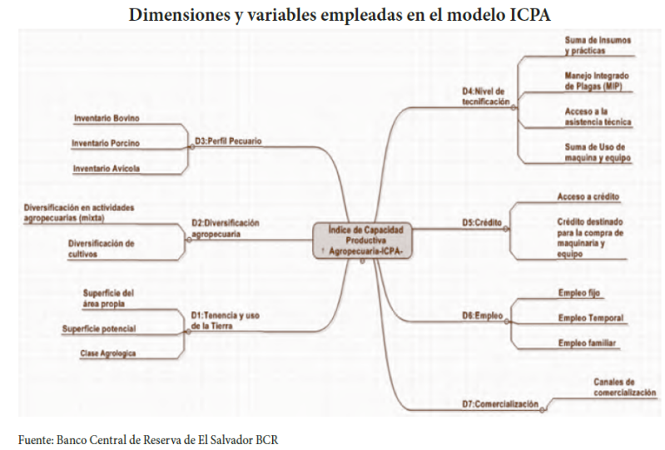
Gráfico 9:

Slide 26
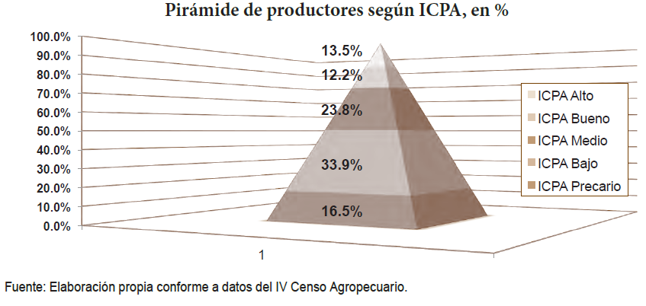
Gráfico 10:

Slide 27
En síntesis, el 74% (292,735 ) de los productores nacionales que poseen tierra requieren políticas públicas que les permitan elevar su umbral productivo.

Slide 28
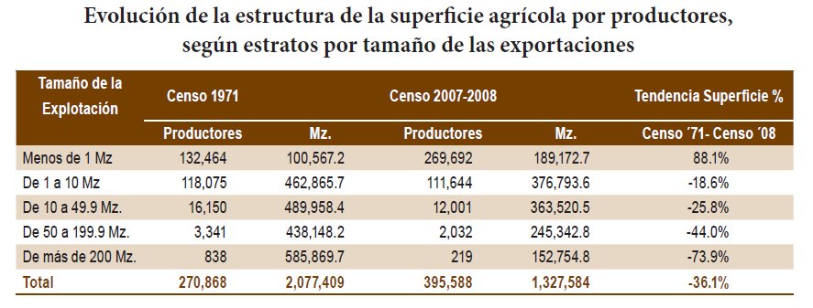
Tabla 5:

Slide 29
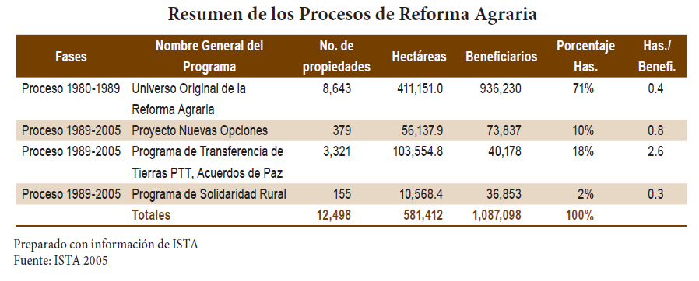
Tabla 6:

Slide 30
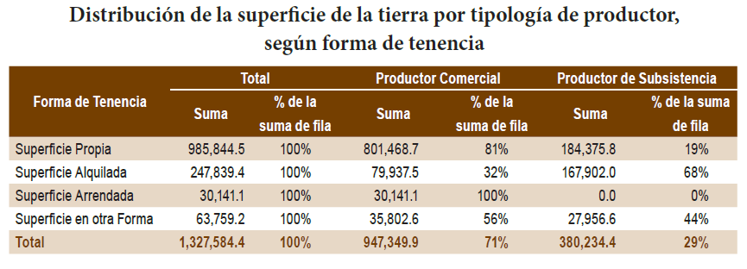
Tabla 7:

Slide 31
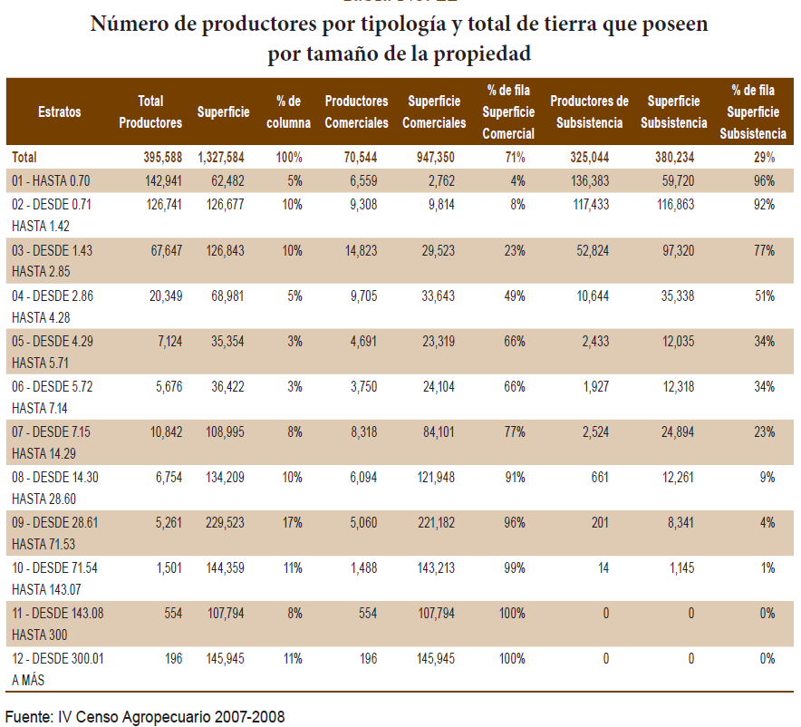
Tabla 8:

Slide 32
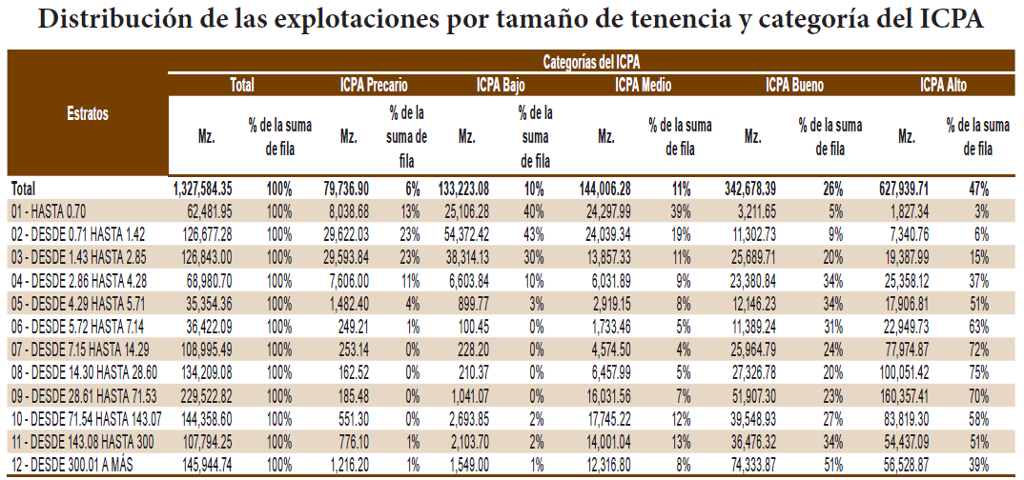
Tabla 9:

Slide 33
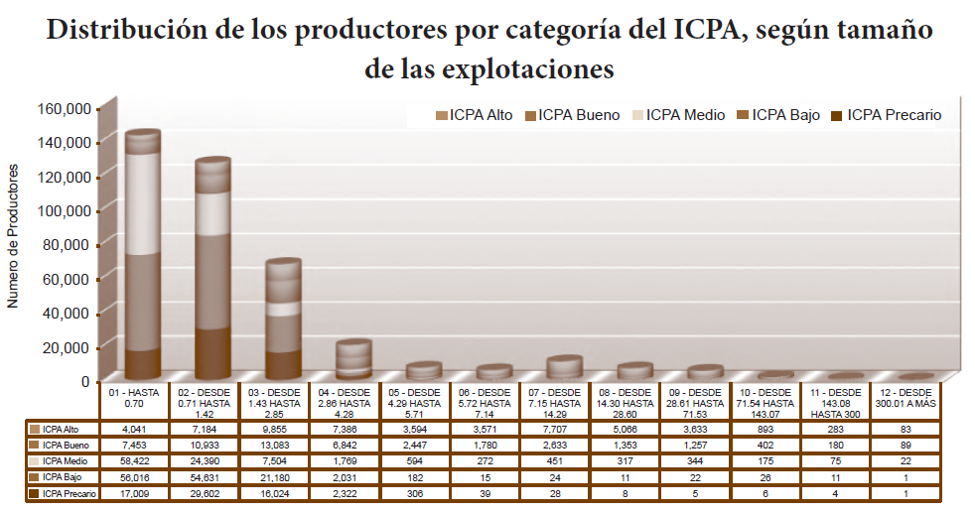
Gráfico 11:
El 50.4% de los productores se ubican con ICPA de bajos a precarios y el 25.7% se ubican con ICPA de buenos a altos.

Slide 34
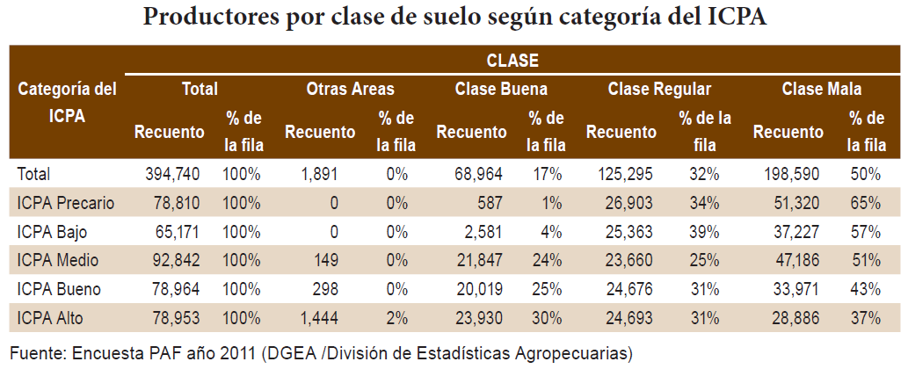
Tabla 10:

Slide 35
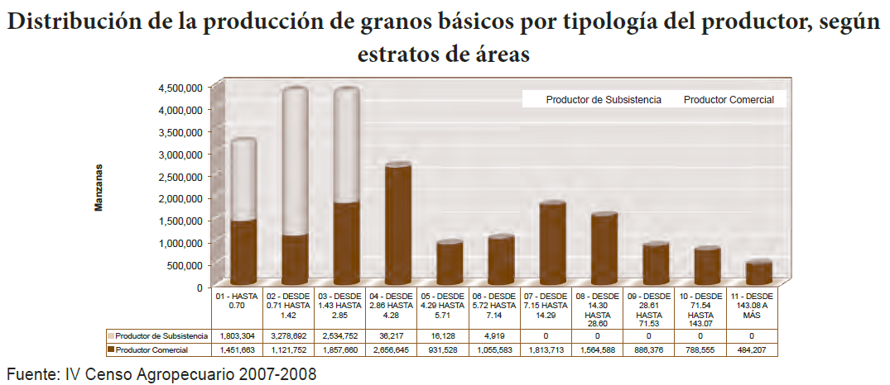
Gráfico 12:

Slide 36
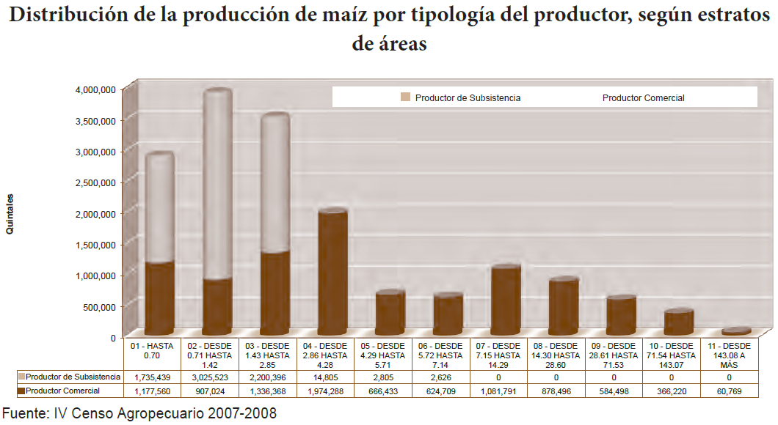
Gráfico 13:

Slide 37
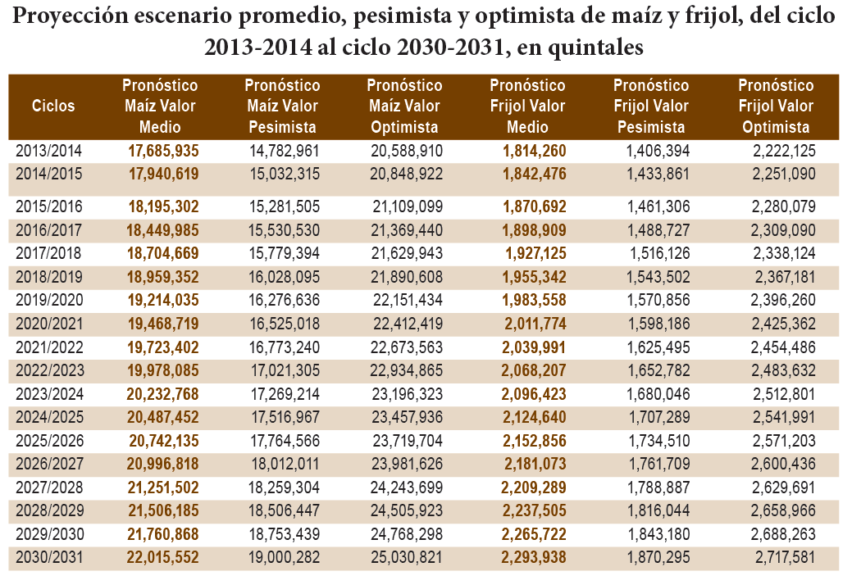
Tabla 11:

Slide 38
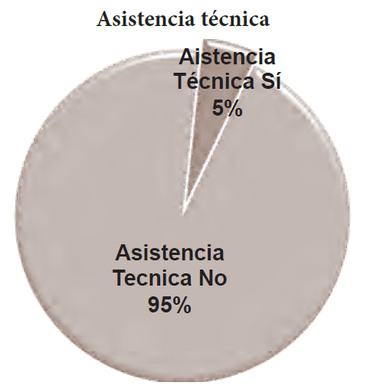
Gráfico 14:

Slide 39
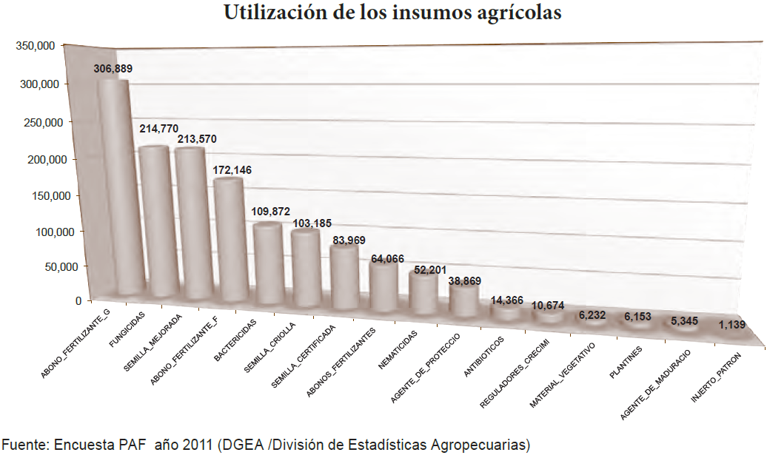
Gráfico 15:

Slide 40
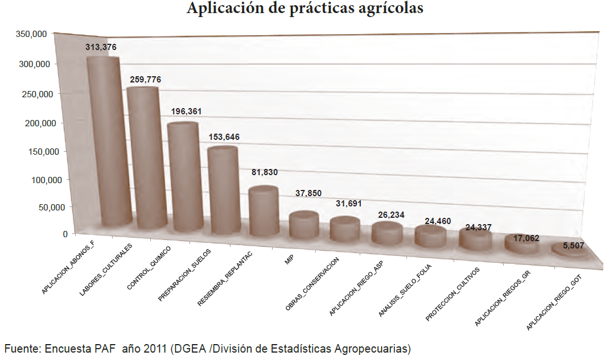
Gráfico 16:

Slide 41
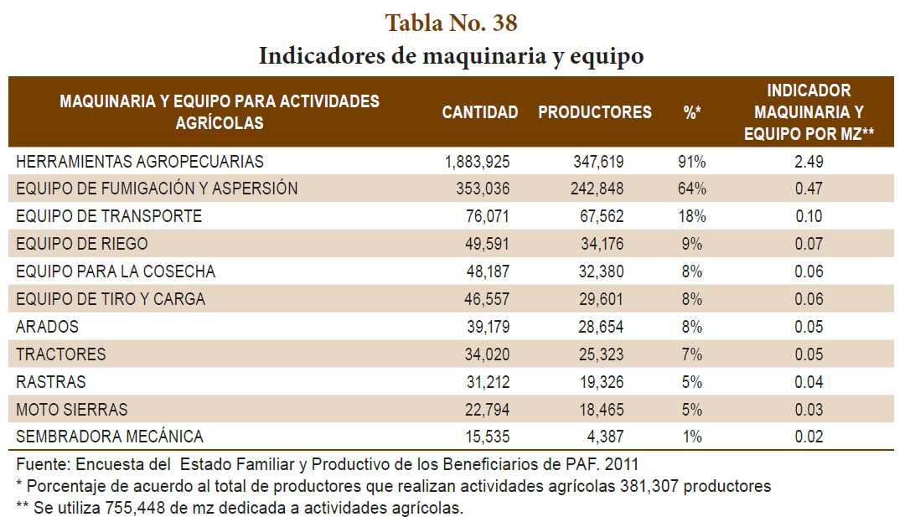
Tabla 12:

Slide 42
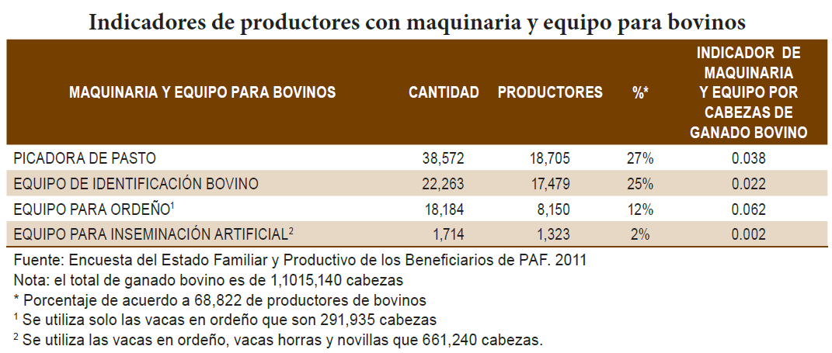
Tabla 13:

Slide 43
EVALUACIÓN DEL PAF
En promedio, en los 4 años de la administración del gobierno del FMLN se ha incrementado la asignación presupuestaria al MAG apostándole al PAF como un programa integral de reactivación del agro, teniendo un incre­mento del 53%, pasando del US$ 47.5 millones a US$ 72.8 millones.
Se estima que desde el surgimiento del PAF el gobierno ha invertido un total de US$ 86.7 millones, con un promedio anual US$ 21.6 millones en los últimos cuatro años.

Slide 44
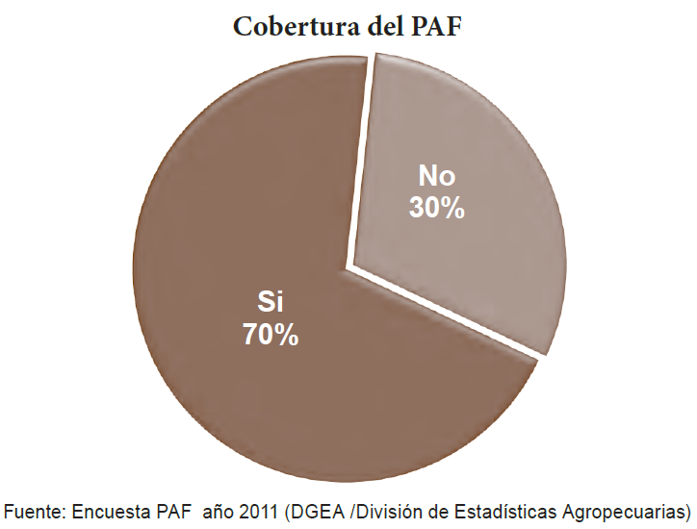
Gráfico 17:
La encuesta reporta que el 70% del total de productores informan haber reci­bido paquete del PAF, un aproximado de 274,900 productores.

Slide 45
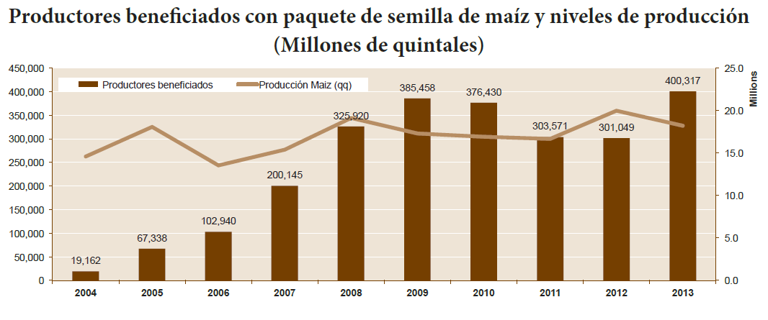
Gráfico 18:

Slide 46
Nivel de atención del crédito
El crédito aprobado se registra en un 8% para el total de productores, menor al porcentaje registrado por el Censo, que registró el 10% con respecto al total de los productores.
En términos de reducción se reporta el 20% si se compara al número de productores que registraron crédito aprobado para el Censo, trasla­dándose de 40,578 a 32,661 productores; en términos de créditos otorgados por bancos estatales sí se reporta un incremento del 70% en comparación a lo del Censo.

Slide 47
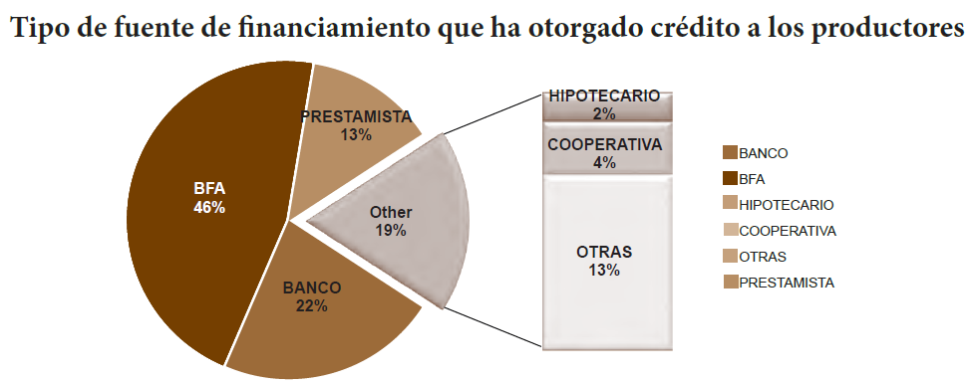
Gráfico 19:

Slide 48
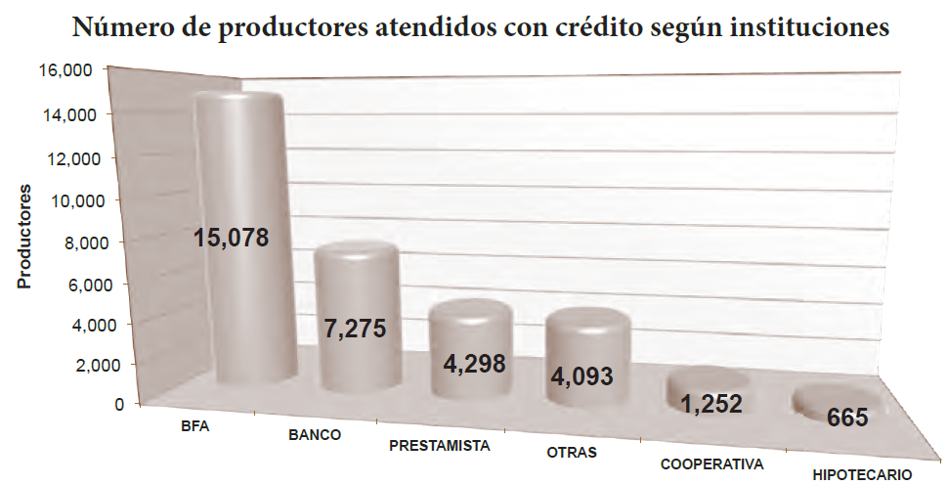
Gráfico 20:

Slide 49
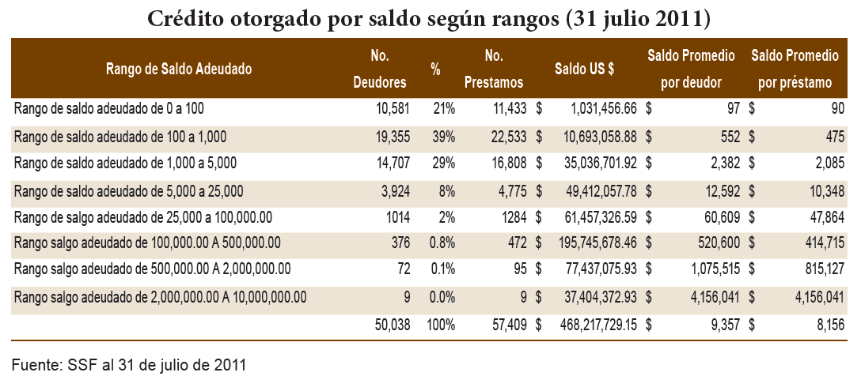
Tabla 14:

Slide 50
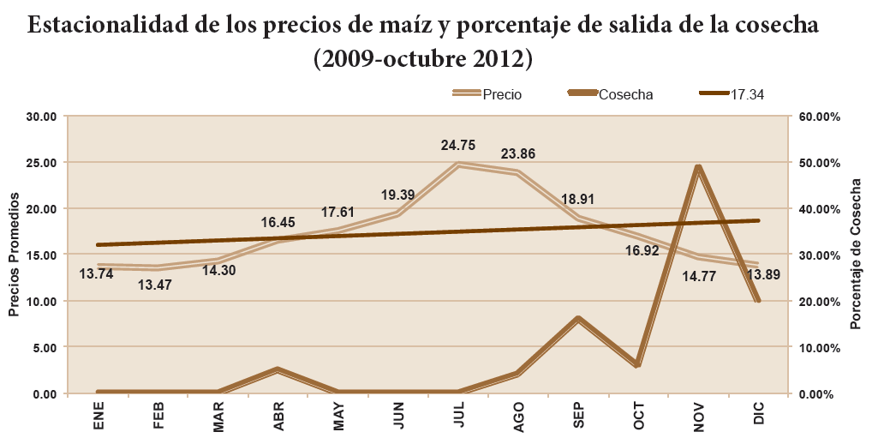
Gráfico 21:

Slide 51
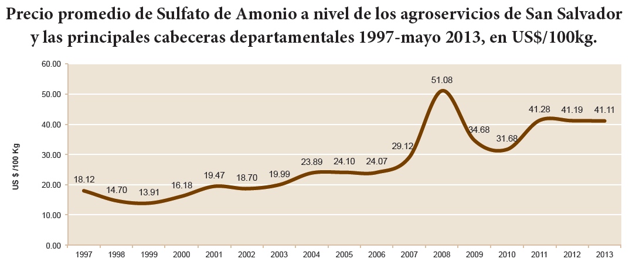
Gráfico 22:

Slide 52
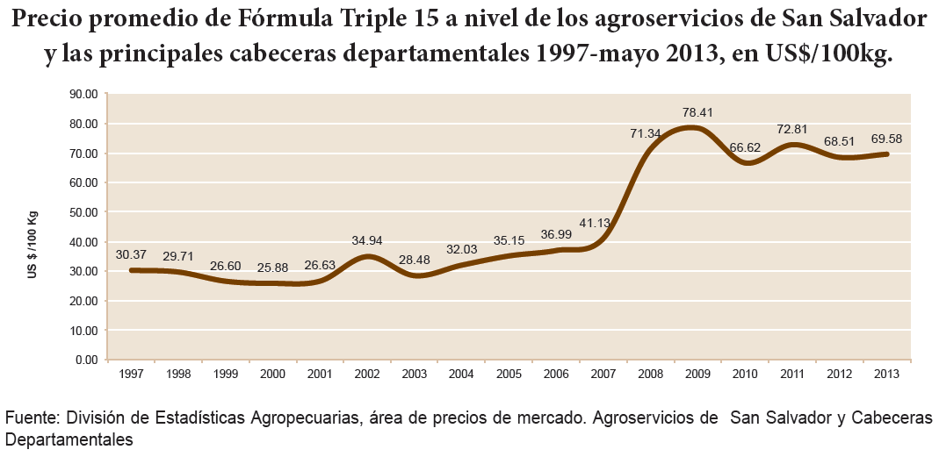
Gráfico 23:

Slide 53
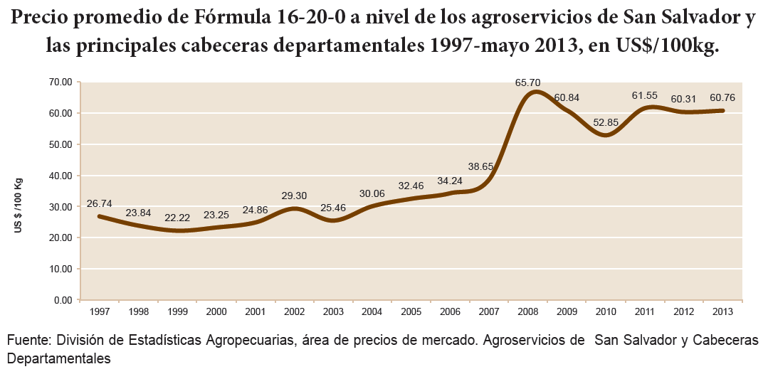
Gráfico 24:

Slide 54
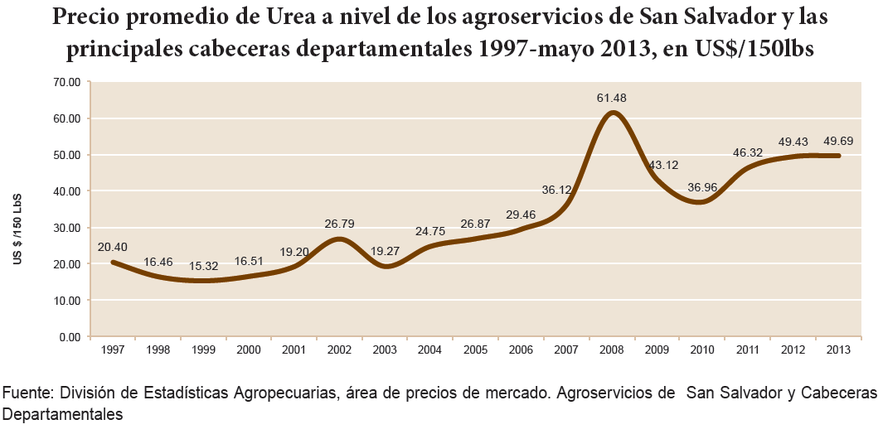
Gráfico 25:

Slide 55
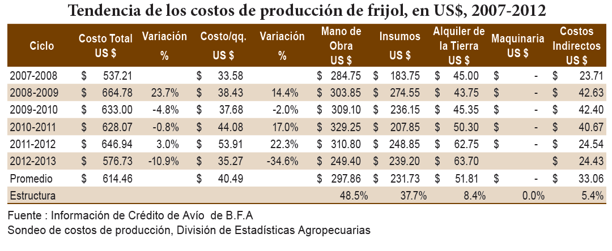
Tabla 15:

Slide 56
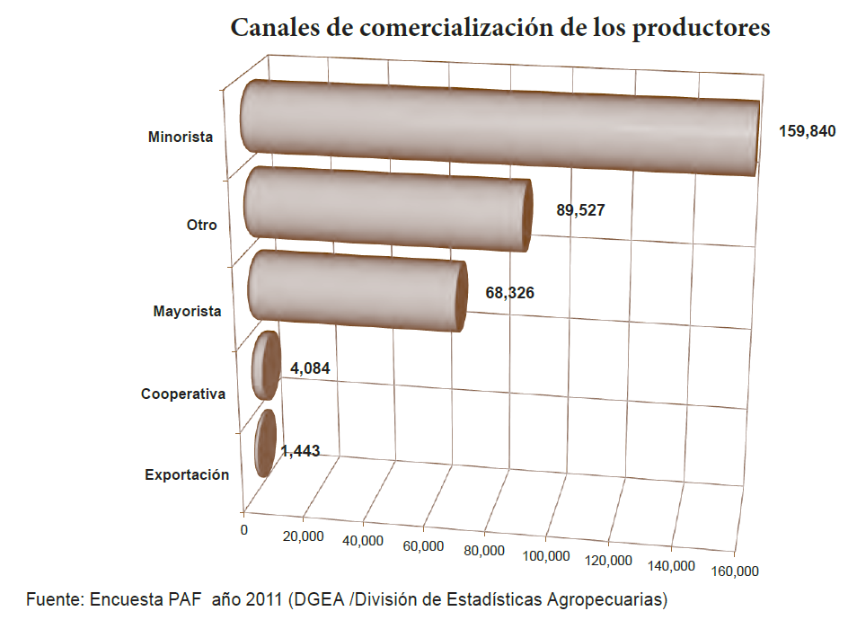
Gráfico 26:

Slide 57
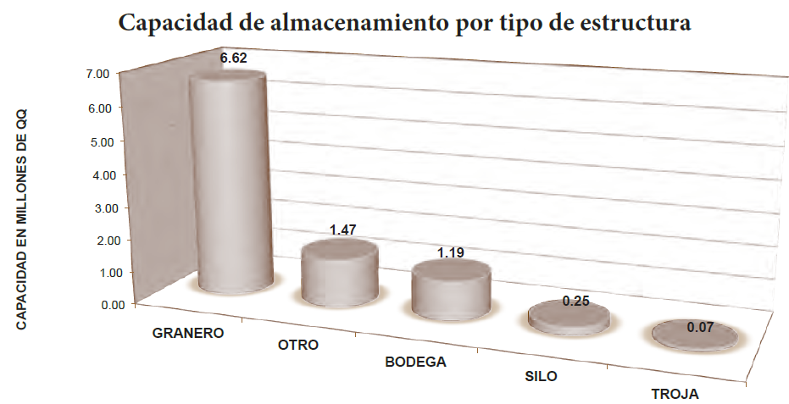
Gráfico 27:
La capacidad de almacenamiento de los productores representa un total de 9,604,569.12 quintales, y esta se concentra en los graneros.

Slide 58
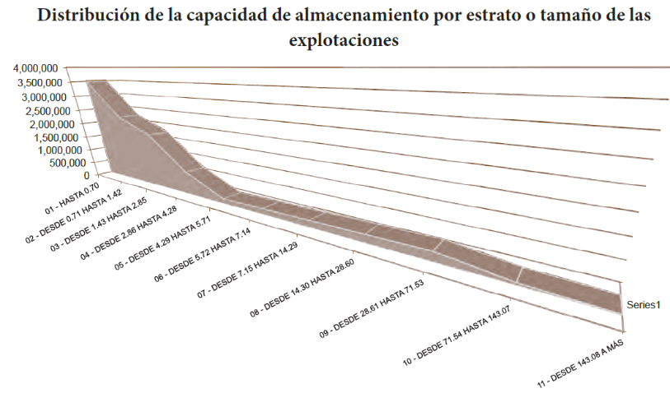
Gráfico 28:

Slide 59
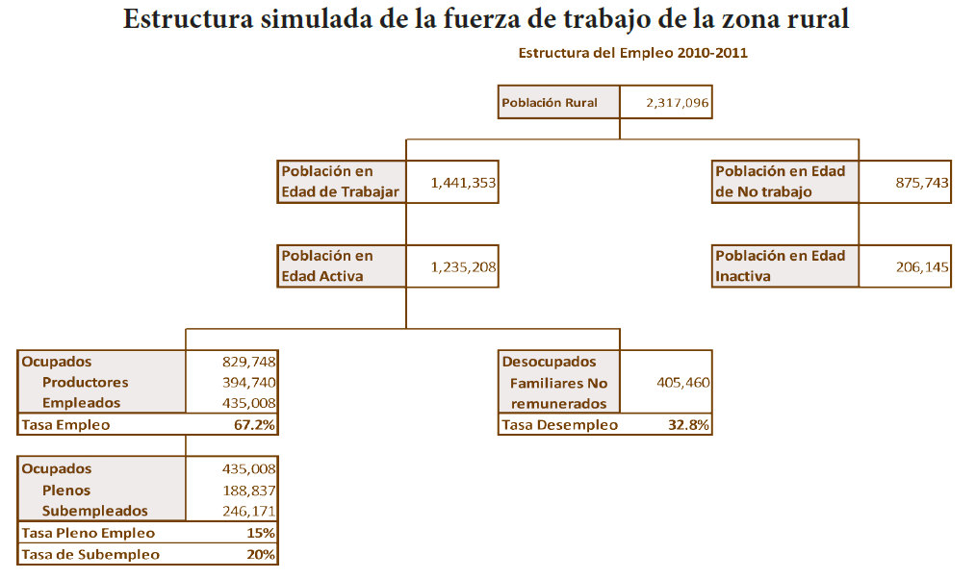
Ilustración 1

Slide 60
Gráfico 29:
El empleo familiar registrado por la encuesta es de 405,460; de este total, el 86% son familiares del género masculino y el 14% son del género femenino.

Slide 61
Gráfico 30:

Slide 62
IMPACTO DE LOS FENÓMENOS NATURALES
Al cuantificar en términos monetarios los daños registrados, durante los 6 fenómenos naturales en el periodo comprendido entre 1998 y 2012, se ha esta­blecido por las fuentes analizadas, que estos totalizan 3,328,400,000 dólares.

Slide 63
Tabla 16:

Slide 64
Gráfico 31:

Slide 65
Tabla 17:

Slide 66
Mapa 1:

Slide 67
Mapa 2:

Slide 68
Tabla 18:

Slide 69
Gráfico 32:

Slide 70
Gráfico 33:
Las tierras denominadas como sobre utilizadas, con un total de 753,842.24 manzanas a nivel nacional, el 96% se aglomeran en las clases VI, VII y VIII, siendo utilizadas principalmente para la producción de granos básicos

Slide 71
DIFERENTES MODELOS DE AGRICULTURA DESARROLLADOS DESDE LA REVOLUCIÓN VERDE HASTA EL PRESENTE Y SU INCIDENCIA EN LA AGRICULTURA MUNDIAL

Slide 72
Modelo de agricultura basada en la revolución verde
Está marcada por la generación de variedades de alto rendimiento a partir de híbridos, abandonando de las especies nativas; el uso indiscriminado de ferti­lizantes y plaguicidas, con el envenenamiento de los suelos, daños al medio ambiente y la elevación de los costos de producción; la utilización del riego, con abastecimiento controlado del agua y aprovechamiento de la humedad; implementación de prácticas de campo.
En este modelo se da la promoción y establecimiento de los Centros Nacionales de Investigación Agrícola de los Estados; en los países como los nuestros el modelo se centra en la oferta de producción primaria.

Slide 73
Modelo agrícola en el marco de la revolución biotecnológica de la manipulación genética
Biotecnología: uso de organismos vivos o de compuestos obtenidos de organismos vivos para obtener productos de valor para la humanidad.
Biotecnología verde, blanca, roja y azul.

Slide 74
Tabla 19:

Slide 75
Gráfico 34:

Slide 76
Gráfico 35:

Slide 77
Gráfico 36:

Slide 78
Gráfico 37:

Slide 79
Tabla 20:

Slide 80
Tabla 21:

Slide 81
El desarrollo de los OGM tiene dos grandes vertientes en cuanto a sus amenazas y beneficios.
Daños a la salud.
Contaminación biológica y desequilibrios ecológicos.
Efectos económicos y sociopolíticos negativos
Problemas de tipo ético y/o religioso.

Slide 82
Gráfico 38:

Slide 83
Gráfico 39:

Slide 84
Gráfico 40:

Slide 85
Gráfico 41:

Slide 86
Gráfico 42:

Slide 87
Gráfico 43:

Slide 88
La agricultura orgánica
Es un sistema de producción que trata de utilizar al máximo los recursos de la finca, dándole énfasis a la fertilidad del suelo y la actividad biológica y, al mismo tiempo, a minimizar el uso de los recursos no renovables y no utilizar fertilizantes y plaguicidas sintéticos para proteger el medio ambiente y la salud humana.
La agricultura orgánica se puede aplicar a la producción de la mayoría de los cultivos, animales, cría de peces, cría de abejas, actividades forestales y cosecha de productos silvestres.

Slide 89
Reglas para la producción orgánica:
Contienen requisitos relacionados con el período de transición de la finca, entre éstos están, la selección de semillas y materiales vegetales, el método de mejoramiento de las plantas, el mantenimiento de la fertilidad del suelo empleado y el reciclaje de materias orgánicas, el método de labranza, la conservación del agua y el control de plagas, enfermedades y malezas.
Además, se han establecido criterios sobre el uso de fertilizantes orgánicos e insumos para el control de plagas y enfermedades. Con respecto a la producción de animales, normalmente hay requisitos sobre la sanidad de éstos, su alimentación, reproducción, condiciones de vida, transporte y procedimientos para sacrificarlos.

Slide 90
Gráfico 44:

Slide 91
Por regiones, es Oceanía la que dedica más hectáreas a este tipo de agricul­tura, con 12.1 millones de hectáreas, siguiéndole Europa con 10 millones y América Latina con 8.4 millones. A nivel de países, son Australia, Argentina y los Estados Unidos de Norteamérica los que reportan más área dedicada a este modelo de agricultura.
Por otra parte, se estima que existen alrededor de 1.6 millones de productores, estando el 80% de ellos en países en vías de desarrollo; en cuanto a número de productores, los países líderes son Uganda, con más de 400 mil productores y México con 129 productores, entre otros.53

Slide 92
En este modelo de agricultura orgánica se cultivan plantas anuales y perma­nentes, en 2012 se cultivaban 2.5 millones de hectáreas con cereales, 470 mil con oleaginosas, 300,000 con proteaginosas y 270,000 con hortalizas.
Los cultivos permanentes y las áreas dedicadas en este tipo de agricultura reportadas son los siguientes: café 640,000 hectáreas; olivos 500,000, cacao 290,000, nueces 260,00, uvas 220,000 y frutas tropicales y subtropicales 190,00.
El valor de mercado estimado de la agricultura orgánica en el año 2010 fue de 59.100 millones de dólares de los Estados Unidos de Norteamérica.

Slide 93
La mundialización y la geoeconomía marco internacional del modelo de desarrollo de la agricultura familiar: organizada en la empresa social

Slide 94
El desarrollo de la industrialización de la agricultura y sus proyec­ciones
Deben verse en el marco de la mundialización de la economía y geoeco­nomía mundial, las cuales están sustentadas en las medidas neoliberales, las que organizan prácticamente todas las economías del mundo desde los últimos 42 años, éstas están afectando de forma más negativa que positiva a los países pobres como El Salvador.

Slide 95
Nuevo modelo de agricultura:
Que contemple una visión alternativa de desarrollo y una sociedad diferente, que busque como objetivo primario mejorar los niveles de vida de la población, implica discutir una serie de consideraciones críticas y propuestas de transformación en relación con la problemática estructural de lo agrícola, rural y urbano, como un todo.
Se requiere de una estrategia que busque romper asimetrías y que vuelva a poner la ruralidad, la población campesina, la empresa agrícola y la sostenibi­lidad de los recursos naturales en el centro de la discusión; donde la economía y sus instrumentos macroeconómicos sean solo medios que posibiliten un desarrollo nacional.
La geoeconomía rural debe construirse a partir de sus potencialidades internas y su integración con lo urbano y lo nacional como un todo, para lo cual debe establecerse una estrategia de desarrollo en red.

Slide 97
El nuevo modelo de agricultura que se propone en la obra combina:
Los tres modelos predominantes de agricultura en el mundo:
El llamado “la revolución verde”,
El que se basa en la biotecnología moderna
El modelo de la agricultura orgánica.
Tiene una estrategia de mediano y largo plazo, que iría separando la agricultura del país del modelo agrícola de la revolución verde, hasta llegar a construir un único modelo de agricultura basada en una simbiosis de biotecnología y agricultura orgánica, la cual está naciendo en el mundo con un enfoque de sustentabilidad para la humanidad y los recursos naturales que actualmente están en un proceso agresivo de destrucción.

Slide 98
Gracias
Salvador Arias @SalvadorAriasP

